Slide 1

주식회사 에이치에너지
[(주)무창]
솔라쉐어바로 (자가소비형 설비 리스)
사업 제안서
Copyright ⓒ2025 H Energy Co. ltd All rights reserved

Slide 2

사업 요약
제안 내용
[352.95kW 솔라쉐어바로]
제안을 드리며
아산 (주)무창 사이트 전력사용량 분석 결과, 설치 가능 면적을 기준으로 한 최대 설치 용량 352.95kW 규모로 설치하고, 요금상계거래를 활용하여 초과 발전량에 대한 정산이 가능한 솔라쉐어바로 사업 모델을 적용하는것이 가장 효율적일 것으로 판단되어 이를 제안드립니다.
본 시스템의 설치 후 초기년도 322,730kWh의 태양광 에너지를 (초과발전량 30.41% 발생) 계약기간 20년동안 140원/kWh의 단가로 전력을 공급받으실 수 있습니다. (REC, RE100 인증서 등 관련 수수료 별도)
이에 솔라쉐어바로 경제성은 첫해년도 기준 738만원, 전기요금 상승을 고려한 20년 누적 수익 비용은 7.09억원으로 산출됩니다.
에이치에너지는 (주)무창에 다음과 같은 제안을 드립니다.
제안 내용은 태양광 발전량을 직접 사용하며 전기료 절감을 받을 수 있는 솔라쉐어바로 모델이며, 현장에 맞추어 설비용량 산출, 발전량을 분석하여 최적의 사업모델을 제안드리고자 합니다.

Slide 3

회사 소개
사업 제안
시공계획
사후관리계획
Chapter

Slide 4

1. 회사 소개

Slide 5
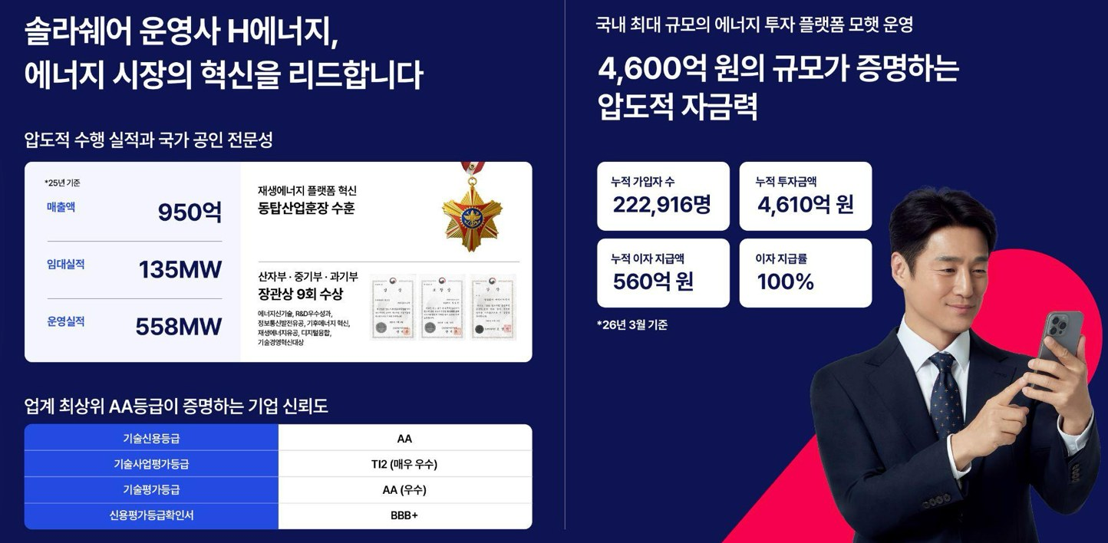
1-1. 회사소개
‹#›

Slide 6
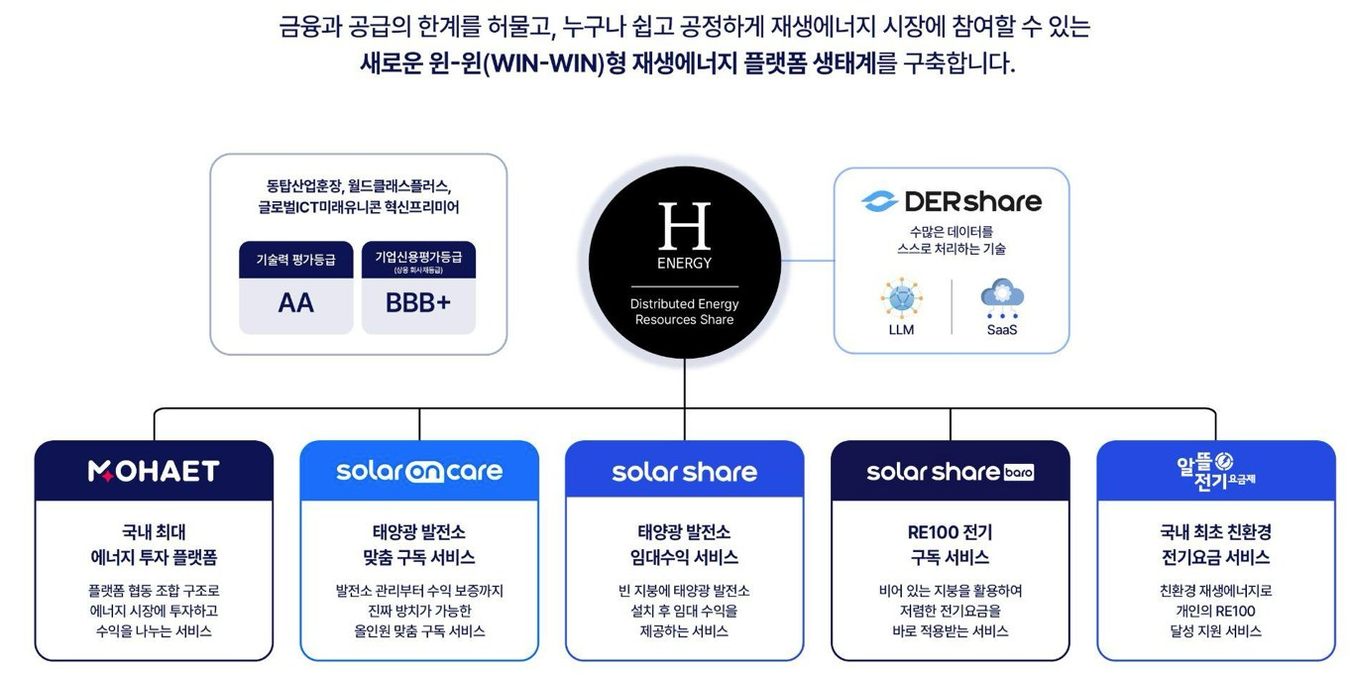
1-1. 회사소개
‹#›

Slide 7
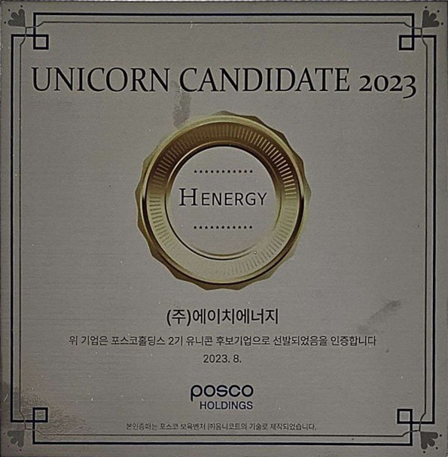
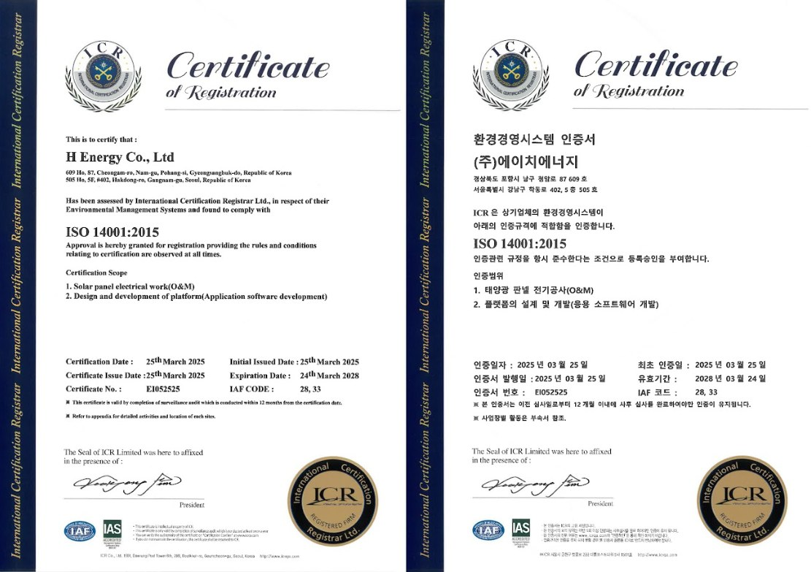
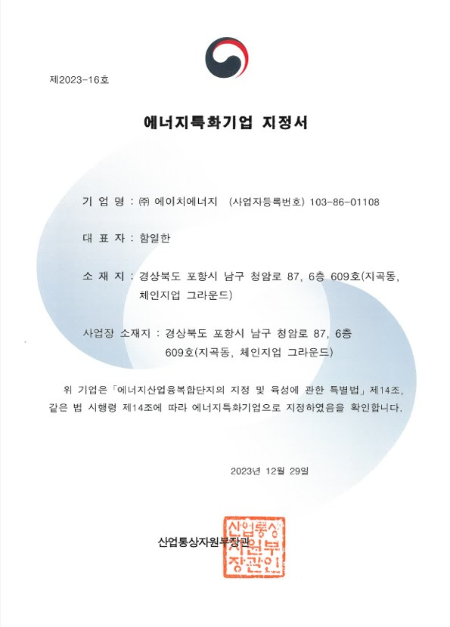

1-3. 기술력 및 보유자격
주식회사 에이치에너지의 기술경쟁력
신용 및 기술등급
자격 및 지재권
평가명 | 등급 | 인증기관 | 유효기간
신용평가등급확인서 | BBB+ | 나이스평가정보 | 25.04.01~
기술평가등급 | AA(우수) | 에너지기술평가원 | 24.04.19~24.10.18
기술신용등급 | T12(매우우수) | 이크레더블 | 24.02.08~
기술사업평가등급 | AA | 기술신용보증기금 | 23.09.07
자격 | 지재권
전기신사업등록증 (소규모전력중개사업) | 특허등록 12개
전기신사업등록증 (소규모태양광 전력거래 플랫폼 서비스) | 특허출원 9개(해외 1개)
규제특례 (소규모태양광 전력거래 플랫폼 서비스) | 상표권 13개(해외 1개)
대외인증 : 24건
공공수상 : 16건
ISO 14001 환경경영인증
포스코 유니콘후보기업, 경북도 유니콘후보기업, 산업부 에너지특화기업
초격차 스타트업 1000+, ‘24 우수벤처기업, Hi-SEOUL기업
우리은행 Rising Leaders 300, IBK 창공 24
‘24 국가연구개발 우수성과 100선 선정
‘23 중소기업 R&D 우수성과 대표기업
‘24 하반기 우수기업연구소 지정
’24 대한민국 Digital Innovation Award (과기부 장관상)
’24 중소기업 기술경영혁신상 (중기부 장관상)
’24 에너지신산업 유공표창, 한국에너지대상(산업부 장관상)
포스코 유니콘후보기업
ISO 14001
산업부 에너지특화기업
‹#›

Slide 8
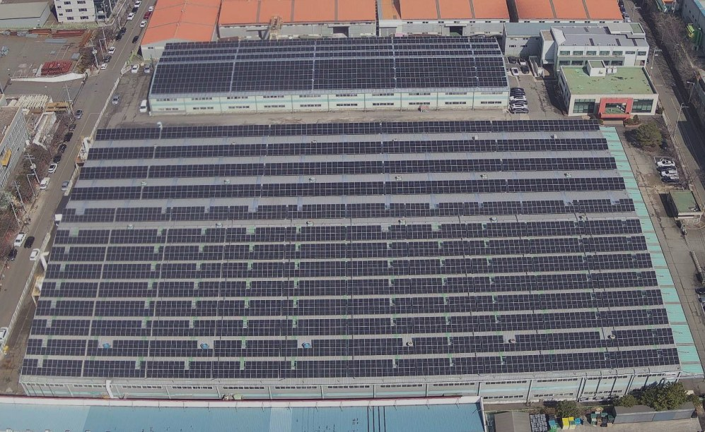
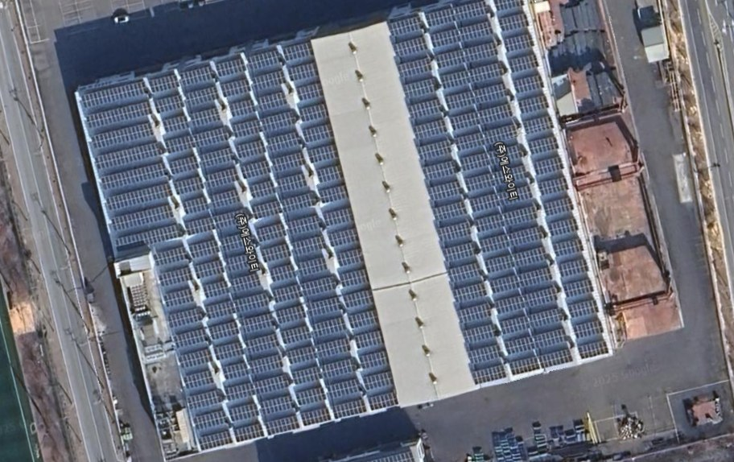
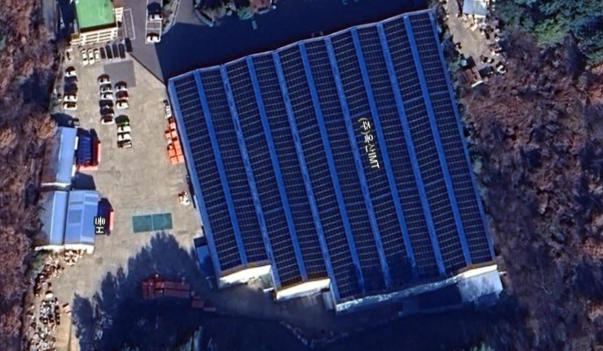
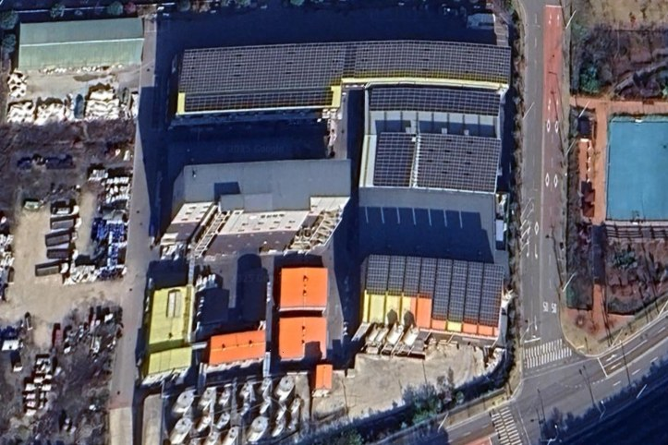
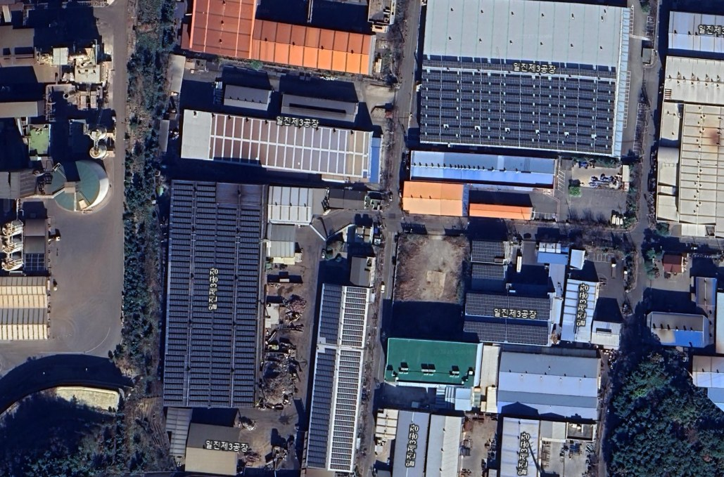
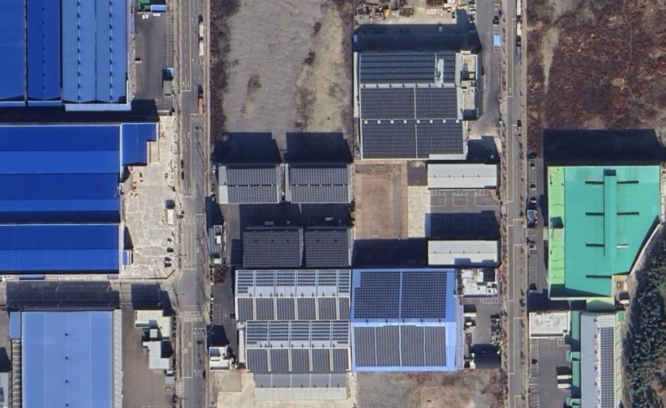
1-4. 유사사업 진행이력
구분 | 용량 | 개소수
100kW 미만 | 72.99 | 903
100kW 이상~500kW 미만 | 21.00 | 78
500kW 이상~ 1MW 미만 | 21.35 | 28
1MW 이상 | 11.80 | 7
합계 | 127.40 | 1016
최근 5년 간 총 1,016개소(127.40MW) 태양광발전소 사업 진행
주요 사업 실적
아세아스틸
세양정공
옥산 IMT
용량
7.8MW
상업운전 개시 연월
2024.12
용량
1.8MW
상업운전 개시 연월
2023.12
용량
1.4MW
상업운전 개시 연월
2023.07
태동테크
중앙후렌지 공업
달성코마텍
용량
1.3MW
상업운전 개시 연월
2024.04
용량
1.3MW
상업운전 개시 연월
2024.06
용량
1.3MW
상업운전 개시 연월
2024.06
‹#›

Slide 9
2. 사업제안

Slide 10
2-1. 제안사업 개요
태양광 제안사업 개요
구분 | 내용
사업유형 | 솔라쉐어바로(직접 전력 공급)
계약형태 | 상호임대차계약: 에이치에너지 * 태양광 설비임대 / (주)무창 * 사업부지 무상임대
설비임대용량 및 위치 * 현장 상황에 따라 설치 가능 여부 및 용량이 변동될 수 있습니다.
설비임대단가 | 140원/kWh (20년 고정) *태양광설비 발전량에 연동하여 kWh 단위로 임대료 산정 *솔라쉐어바로(직접전력제공) : 자가소비로 인증 가능 *REC, RE100 관련 수수료(재생에너지사용확인서 발급비용 등) 별도
계약기간 | 20년
구분 | 주소 | 면적 기준 설치 가능 용량(kW) | 솔라쉐어바로 제안 용량(kW)
(주)무창 | 충남 아산시 선장면 서부남로 199-32 | 352.95 | 352.95
‹#›

Slide 11


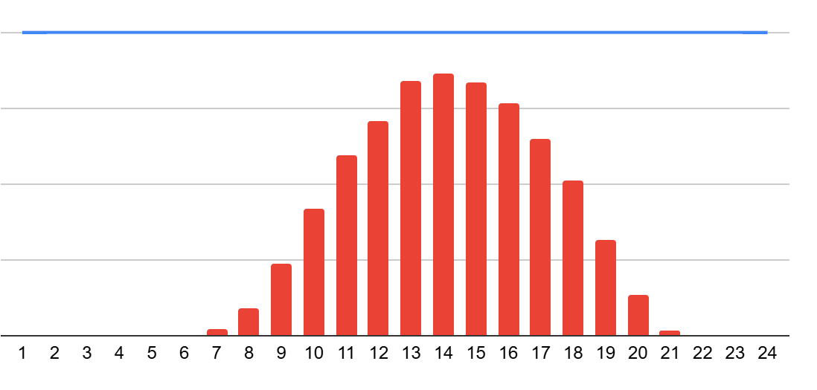
2-2. 사업구성
솔라쉐어바로
비어있는 유휴부지(지붕, 주차장)을 활용하여 한전보다 저렴한 재생에너지 전기를 공급받아 사용하는 사업
전력공급
전기요금 저감 효과
전력사용량 :
유지관리
발전량 :
경부하
중간부하
최대부하
설비임대료
전기사용자
발전사업자
정의 | 전기사용자의 유휴부지를 활용하여 한전보다 저렴한 재생에너지를 공급
내용 | [계약기간] 20년 [전력구매단가] 140원/kWh [사업구도] 운용리스사업 REC 및 RE100 관련 수수료 등 별도
장점 | 1) 초기투자비용, 유지관리비용 발생 X 2) 한전보다 저렴한 전기를 구매하여 전기료 절감 3) 전기요금 변동 위험 상쇄 (향후 전기료 인상이 되어도 영향을 받지 않고 안정적인 비용으로 전력 사용 가능)
1. 전력량요금 저감
전기요금이 비싼 중간/최대부하 시간대 태양광 발전량으로 한전 전력을 대체하여 전력량 요금 감소
2. 기타요금 저감
전력량요금과 연동되어 있는 “기후환경요금”, “연료비조정요금”, “전력산업기반기금” 감소
ex. 산업용(을) 고압A 선택2 기준, 174.8원/kWh 절감단가 산정
[전력량요금 : 160원/kWh / 기후환경요금 : 9원/kWh
연료비조정요금 : 5원/kWh]
‹#›

Slide 12




2-2. 사업구성
솔라쉐어바로 사업 구조
대금 흐름
EPC
발전사업자
재생E 거래대금
발전전력
수요기업
대행 수수료
업무 대행
운영대행자
책임준공
O&M
재생E 사용확인서 발급 대행 가능
(비용 별도)
유지보수
에너지공단
재생E 사용확인서 발급
재생E 사용실적 제출
주체 | 역할 및 기능 | 비고
EPC | 태양광 발전설비 설치 공사 및 인허가 | 발전사업자 지정 업체
O&M | 발전설비 정기점검 및 예방정비, 정기 운영보고서 제공 | H에너지
발전사업자 | 발전전력 판매 | SPC(H에너지 투자)
운영대행자 | 발전사업자와 수요기업간 상호 임대차 계약 체결 정산/운영 대행(별도 협의 필요) | H에너지
수요기업 | 부지제공(옥상/유휴부지 등) 및 발전 전력 사용 | 전기사용자
‹#›

Slide 13
2-2. 사업구성
솔라쉐어바로 vs 솔라쉐어2.0 상품 비교
항목 | 솔라쉐어바로 | 솔라쉐어 2.0
대상 | 태양광 발전량보다 전력소비가 큰 사업장 | 예상 설치용량은 크나 전력소비가 적거나 주말 부하량이 적어, 자가소비로 사용할 수 없는 기업
태양광 설치용량 | 전력소비량에 맞는 최적의 설치용량 분석 필요 (파워플래너 데이터 필요) | 옥상면적에 따라 상이 (한전 선로용량여유가 있어야 함)
PPA 적용단가 | 140원/kWh | 임대 종료 후 Off-site PPA 전환 시점의 단가 적용
부지 임대료 | 없음 | 40,000원/kW
계약기간 | 20년(고정) | 5/10/20년 (이후 Off-site PPA 전환가능, PPA 전환 시 부지임대료 X)
‹#›

Slide 14
2-3. 설치가능용량
태양광 설비 설치용량_352.95kW
구분 | 내용
주소 | 충남 아산시 선장면 서부남로 199-32
모듈 | 론지 650Wp
수량 | 543EA
용량 | 352.95kWp
비고
위성사진 기반으로 한 배치로, 실제 설계 시 변동될 수 있습니다. ※ 실제 현장 여건에 따라 설치 가능 용량과는 일부 차이가 발생할 수 있습니다.
‹#›

Slide 15
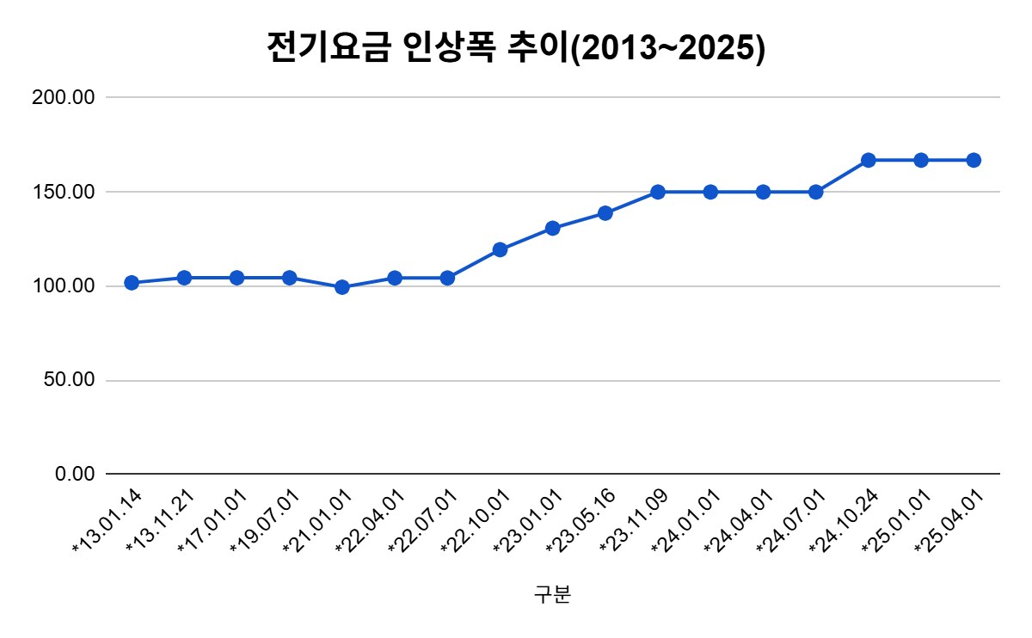
2-4. 경제성분석_전기요금 변화
전력요금 상승
최근 3년간 산업용 전기요금이 67.85% 상승했으며, 향후에도 지속적인 인상이 예상됨
연도 | 인상 횟수 | 인상 요금
2022 | 2 | ▲ 19.93원
2023 | 3 | ▲ 30.63원
2024 | 1 | ▲ 16.9원
2025 | - | -
[산업용(을) 전기요금 단가 인상 추이]
(단위 : 원/kWh)
+16.9
+11.2
+11.4
+8
+15
+2.6
+4.9
-5.0
2021~2025년 : CAGR 14% 상승
기 간 | CAGR
2021 ~ 2025 (4년) | 14% 상승
2013 ~ 2025 (12년) | 4% 상승
2013~2025년 : CAGR 4% 상승
→ 전기요금 단가 상승률 4%로 분석함
‹#›

Slide 16
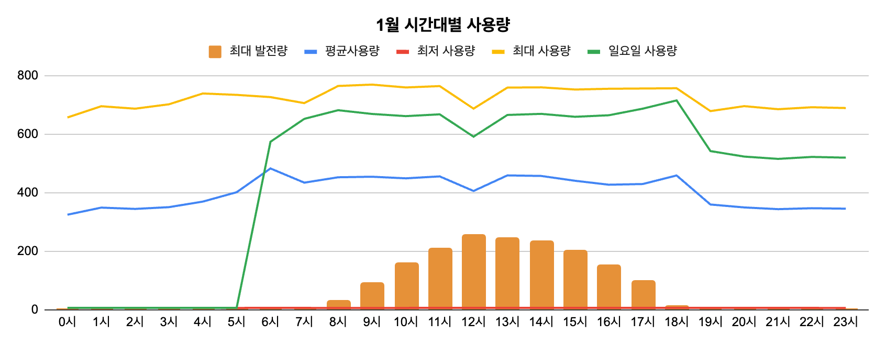
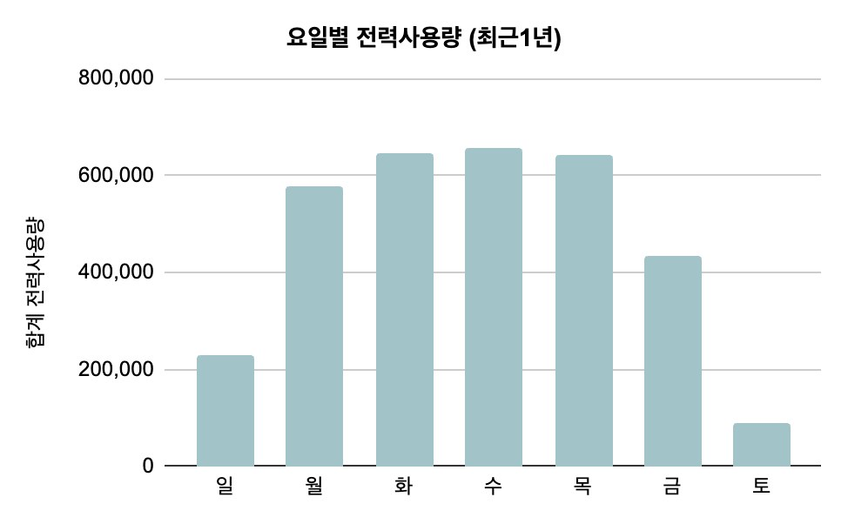
2-4. 경제성분석_전력 소비패턴 분석
전력 소비패턴 분석
구분 | 면적기준 설치가능용량[kW] | 상계처리 제안 용량 | 기존 전기요금 평균단가[원/kWh]
(주)무창 | 352.95 | 352.95 kW (초과량 30.41%) | 174.8
일 | 229,463
월 | 578,869
화 | 644,995
수 | 657,196
목 | 644,000
금 | 434,050
토 | 90,290
주말 사용량 기준으로 최적 태양광 발전소 연계 용량은 0kW
352.95kW 연계 시 초과량이 30.41% 정도 발생하지만, 솔라쉐어바로 단가가 낮아 요금상계거래 제도를 활용하여도 경제성이 있는것으로 분석됨.
따라서, 352.95kW 요금상계거래를 활용한 솔라쉐어바로 사업으로 제안
‹#›

Slide 17
2-4. 경제성분석
요금상계거래란?
상계거래 현금정산 : 10kW 초과~1,000kW 이하의 태양광 발전설비로 자가소비 후 남은 태양광 발전 전기를 판매하는 방식
한전 계약방법 | 사업구분 | 발전용량 | 전기사업방식 | 전기판매방식
요금 상계거래 | 현금정산 | 10kW 초과 ~ 1,000kW 이하 | 자가소비 후 남은 태양광 발전 전기를 판매 | 상계거래 누적 잉여전력량 현금정산 (매월 이월량을 1년주기로 SMP만 한전 판매)
요금 정산 방식(예시)
발전용량(kW) | 년발전량(kWh) | 자가소비량 | 초과발전량 | 솔라쉐어바로 전력구매비용(C) | 자가소비 전력절감액(D) | 전기판매수익(E) | 첫해년도 기준 전기요금 이득
- | A+B | A | B | (A+B) x 140원/kWh | A x 174.8원/kWh (전기요금 절감단가, 산업용(을) 고압A 선택2 ) | B x 112.73원/kWh (‘25년 육지 SMP) | D + E - C
50 | 65,700 | 65,695 | 5 | 9,198,000 | 11,761,376 | 642 | 2,564,018
100 | 131,400 | 105,519 | 25,881 | 18,396,000 | 18,891,067 | 3,321,309 | 3,816,375
130 | 170,820 | 116,485 | 54,335 | 23,914,800 | 20,854,310 | 6,972,811 | 3,912,320
183 | 240,856 | 128,839 | 112,017 | 33,719,868 | 23,066,046 | 14,375,167 | 3,721,345
‹#›

Slide 18
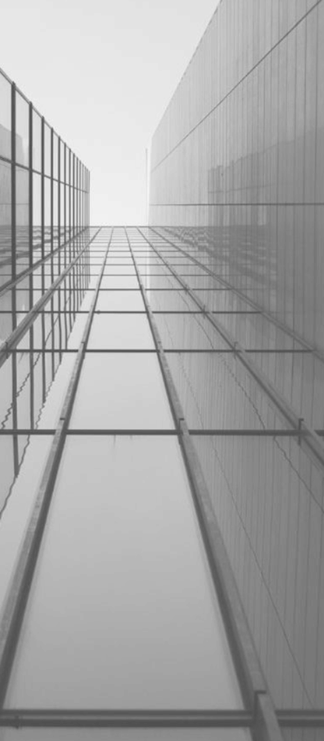
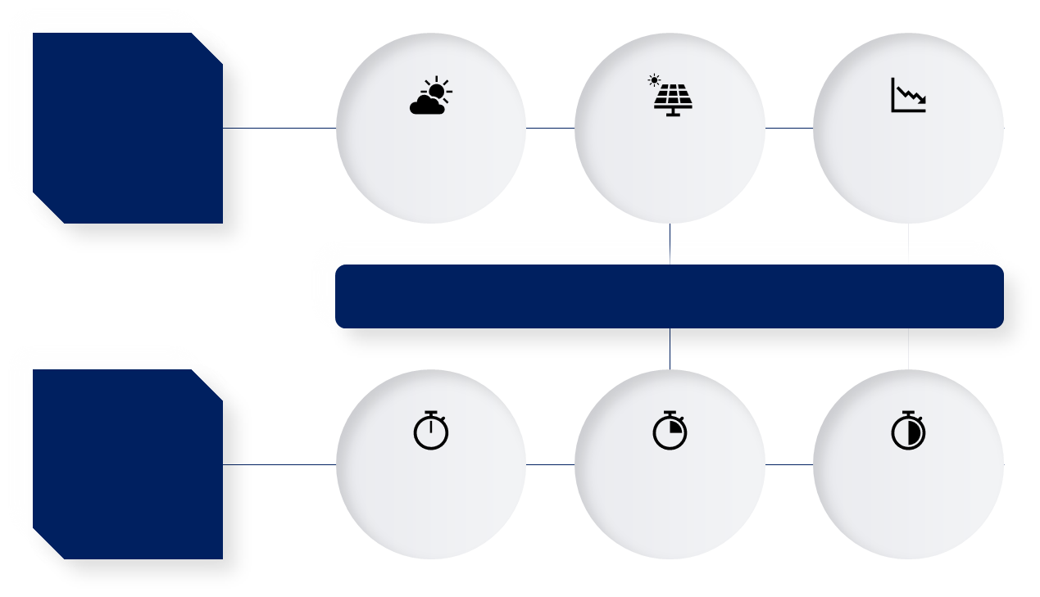
2-4. 경제성분석_분석 조건
발전량 예측 및 분석
발전량 예측
분석 조건
10개년 평균
기상 조건
모듈 후면
출력 적용
불가동률 등
손실계수 반영
각 종 외부 변수 고려 P90(90% 확률분포) 기준 3.60시간/일 산정
발전량 예측
분석 결과
P90
3.60시간/일
P75
3.65시간/일
P50
3.69시간/일
*발전량 예측 예시로, 실제 현장실사 이후 변동될 수 있습니다.
‹#›

Slide 19

2-4. 경제성분석
솔라쉐어바로 경제성 분석
전기요금 연 4% 상승 시 20년 누적 7.09억 원 이익 확보 가능
(단위 : 천원)
발전소 정보
설비용량 | 352.95kW
발전시간 | 3.6 시간
연 소비가능 발전량 | 322,730 kWh (초과발전량 30.41%)
설비효율감소율 | 연간 0.4 %
년도 | 발전량[kWh] | 자가소비량[kWh] | 초과발전량[kWh] | 솔라쉐어바로
 |  |  |  | 전력구매비용 (A) | 기존 전력량요금 (B) | 초과발전량 전기판매수익(C) | 전기요금 연 이득 (B+C-A)
1 | 463,776 | 322,730 | 141,046 | 64,929 | 56,413 | 15,900 | 7,385
2 | 461,921 | 322,730 | 139,191 | 64,669 | 58,670 | 15,691 | 9,692
3 | 460,074 | 322,730 | 137,344 | 64,410 | 61,017 | 15,483 | 12,089
4 | 458,233 | 322,730 | 135,503 | 64,153 | 63,457 | 15,275 | 14,580
5 | 456,400 | 322,730 | 133,670 | 63,896 | 65,995 | 15,069 | 17,168
6 | 454,575 | 322,730 | 131,845 | 63,640 | 68,635 | 14,863 | 19,858
7 | 452,756 | 322,730 | 130,026 | 63,386 | 71,381 | 14,658 | 22,653
8 | 450,945 | 322,730 | 128,215 | 63,132 | 74,236 | 14,454 | 25,557
9 | 449,142 | 322,730 | 126,412 | 62,880 | 77,205 | 14,250 | 28,576
10 | 447,345 | 322,730 | 124,615 | 62,628 | 80,294 | 14,048 | 31,713
11 | 445,556 | 322,730 | 122,826 | 62,378 | 83,505 | 13,846 | 34,974
12 | 443,773 | 322,730 | 121,043 | 62,128 | 86,846 | 13,645 | 38,362
13 | 441,998 | 322,730 | 119,268 | 61,880 | 90,319 | 13,445 | 41,885
14 | 440,230 | 322,730 | 117,500 | 61,632 | 93,932 | 13,246 | 45,546
15 | 438,469 | 322,730 | 115,739 | 61,386 | 97,689 | 13,047 | 49,351
16 | 436,716 | 322,730 | 113,986 | 61,140 | 101,597 | 12,850 | 53,306
17 | 434,969 | 322,730 | 112,239 | 60,896 | 105,661 | 12,653 | 57,418
18 | 433,229 | 322,730 | 110,499 | 60,652 | 109,887 | 12,457 | 61,692
19 | 431,496 | 322,730 | 108,766 | 60,409 | 114,283 | 12,261 | 66,135
20 | 429,770 | 322,730 | 107,040 | 60,168 | 118,854 | 12,067 | 70,753
합 계 | 8,931,373 | 6,454,600 | 2,476,773 | 1,250,392 | 1,679,877 | 279,207 | 708,691
솔라쉐어바로
설비임대단가 | 140원/kWh (20년 고정)
기존 전력량 단가 (8AM to 7PM) | 174.8원/kWh (산업용(을) 고압A 선택2)
전기요금 인상률 | 연간 4%
‹#›
* 한전 전화확인 결과 상계거래 가능한걸로 확인됨

Slide 20
3. 시공계획

Slide 21
3-1. 사업 추진일정
사업 추진 전략 및 일정
발전소 2,519개소 건설 경험 및 3,798개소의 태양광 유지보수 서비스 경험을 활용하여 적기 준공 완료
SITE 간 인력 및 인허가 동시 진행으로, 태양광발전소 9개월 이내 공사 완료 예정
① 계약 및 협의
② 개발행위허가
③ 단순병렬운전신청
④ 공사계획신고
상세 설계 및 용량확정
상호임대차계약
(전기사용자-발전사업자)
해당 지자체 접수
-3MW 이하 : 접수 후 약 15일 소요
자가소비 목적으로 단순병렬운전 신청서 작성
해당 지자체 접수
전기감리자 선정 필요
⑤ 공사 진행(착공)
⑥ 사용전검사
⑦ 개발행위준공
⑧ 사업개시신고
전기공사
(모듈, 인버터 결정)
구조물공사
전기안전공사
공사계획신고 내용 및 설비기준 적합여부 검사
에너지공단 확인
6개월 이내 개발행위준공 필요
해당 지자체 접수
- 3MW 초과 : 산자부
- 3MW 이하 : 지자체
‹#›

Slide 22
3-1. 사업 추진일정
태양광 설치공사 세부 작업 계획(안)
M : 계약일
구분 |  | M |  |  |  | M+1 |  |  |  | M+2 |  |  |  | M+3 |  |  |  | M+4 |  |  |  | M+5 |  |  |  | M+6 |  |  |  | M+7 |  |  |  | M+8 |  |  |  | M+9
1. 인허가 | 개발행위허가
 | 공사계획신고
 | 사용전 검사
 | 개발행위준공
2. 자재발주 | 구조물 발주 및 제작
 | 수배전반 발주 및 제작
 | 모듈 발주 및 운송
 | 인버터 발주 및 운송
3. 구조물 설치공사 | 구조물 조립 및 설치
 | 모듈 설치
4. 전기 공사 | 수배전반 설치
 | 인버터 설치
 | 케이블트레이 설치
 | 모듈~모듈 결선
 | 모듈~인버터 결선
 | 수배전반~인버터 결선
5. 전기실 설치공사 | 전기실 휀스 설치
6. 모니터링 설치공사 | 모니터링 장비설치
7. Project Close | 준공검사
 | 발전소 운영 개시
계약 및 협의
개발행위허가
공사계획신고
사용전검사
구조물 발주
개발행위준공
수배전반 발주
모듈 발주
설치공사
인버터 발주
구조물 설치
모듈 설치
수배전반 설치
모듈-모듈 결선
*전기실 연계 시 정전작업 1회 필요
모듈-인버터 결선
수배전반-인버터 결선
전기실 휀스 설치
모니터링 장비설치
시운전 및 준공
상업운전
※ 각 사이트별 공정 기간은 변동이 있을 수 있습니다다
‹#›

Slide 23



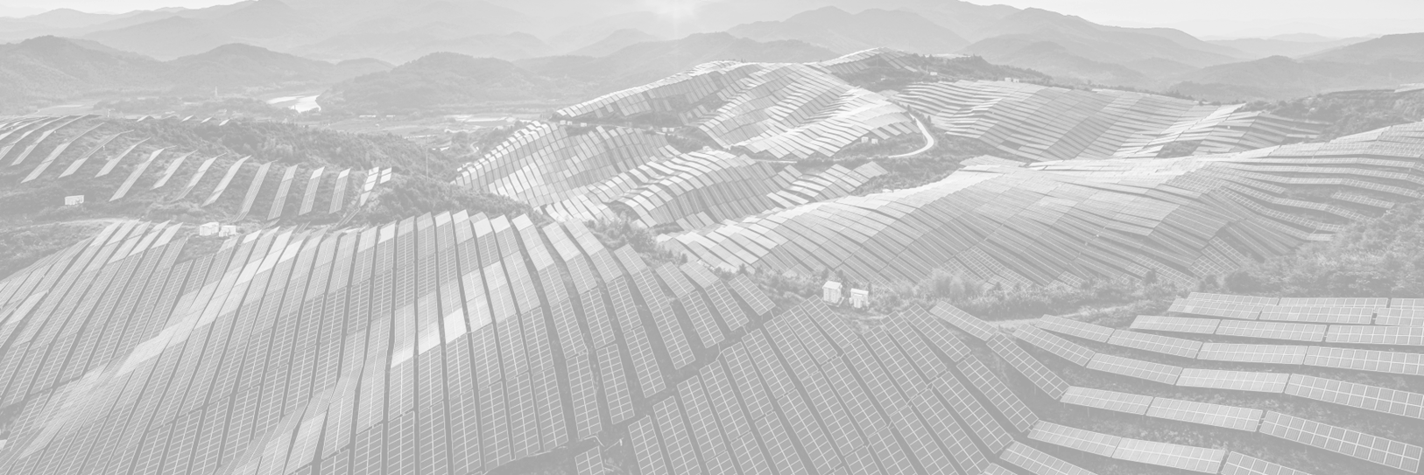
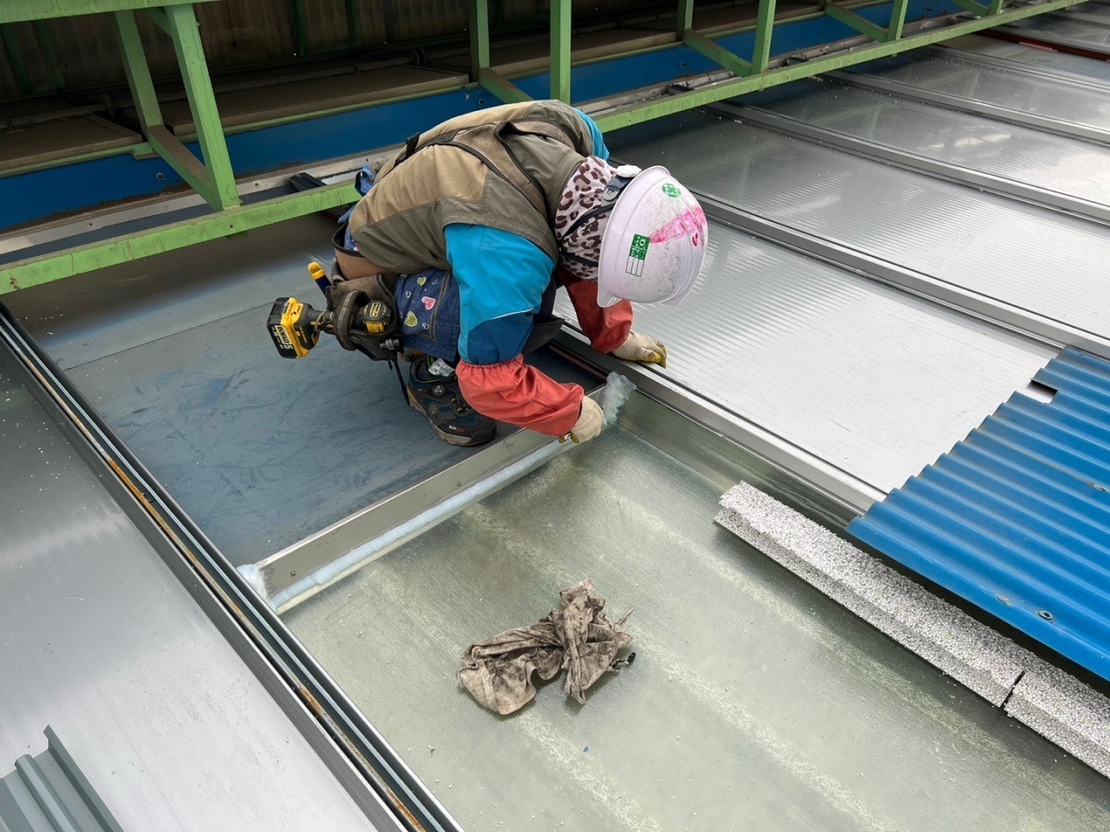
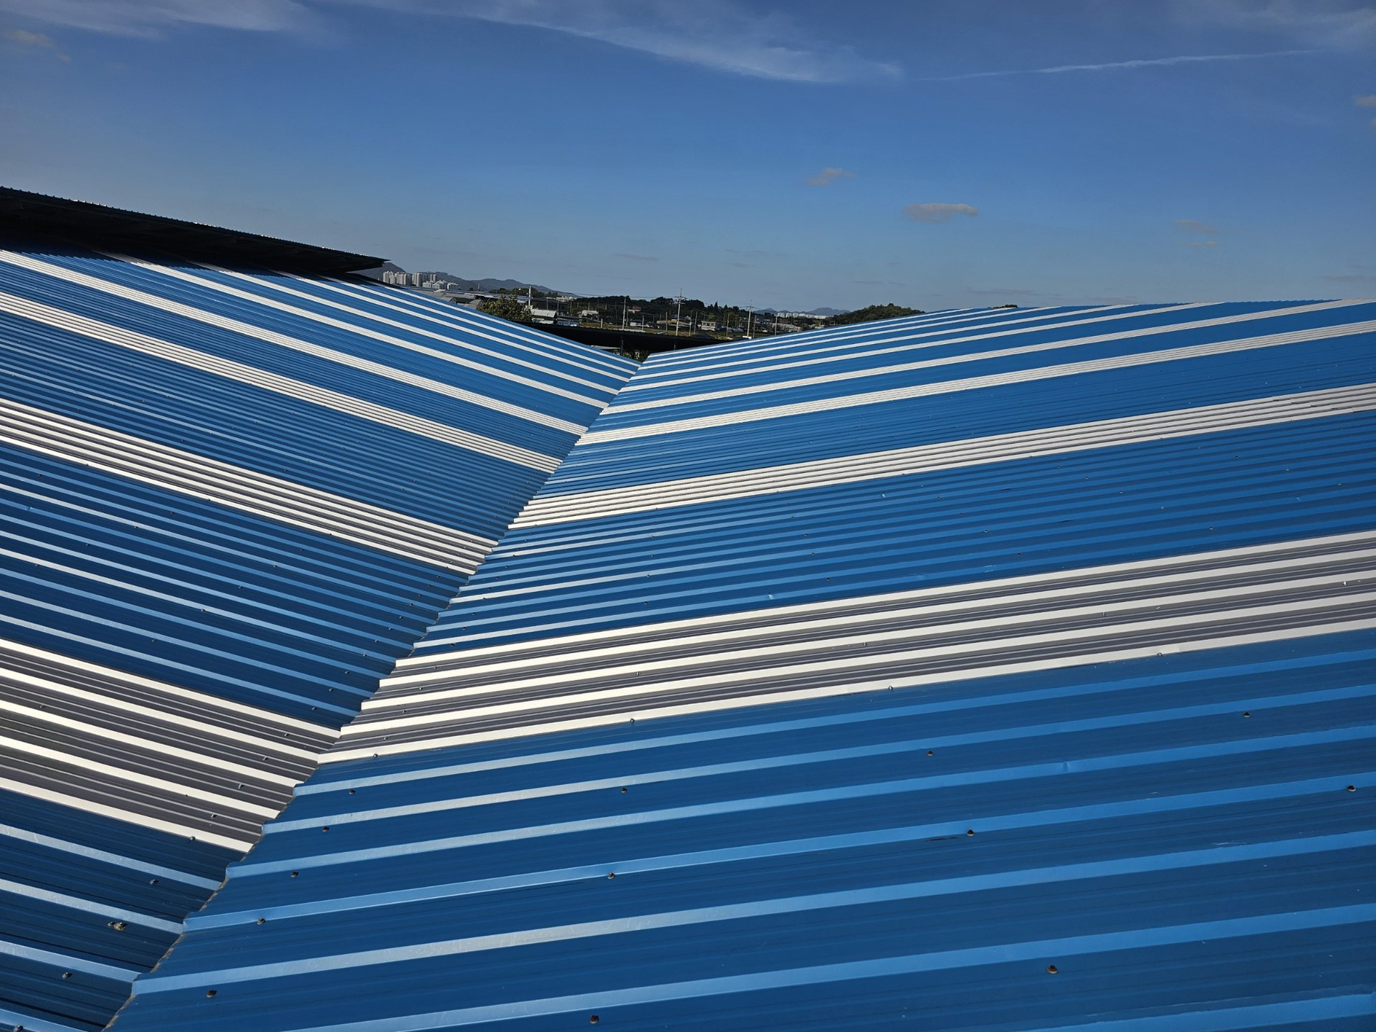
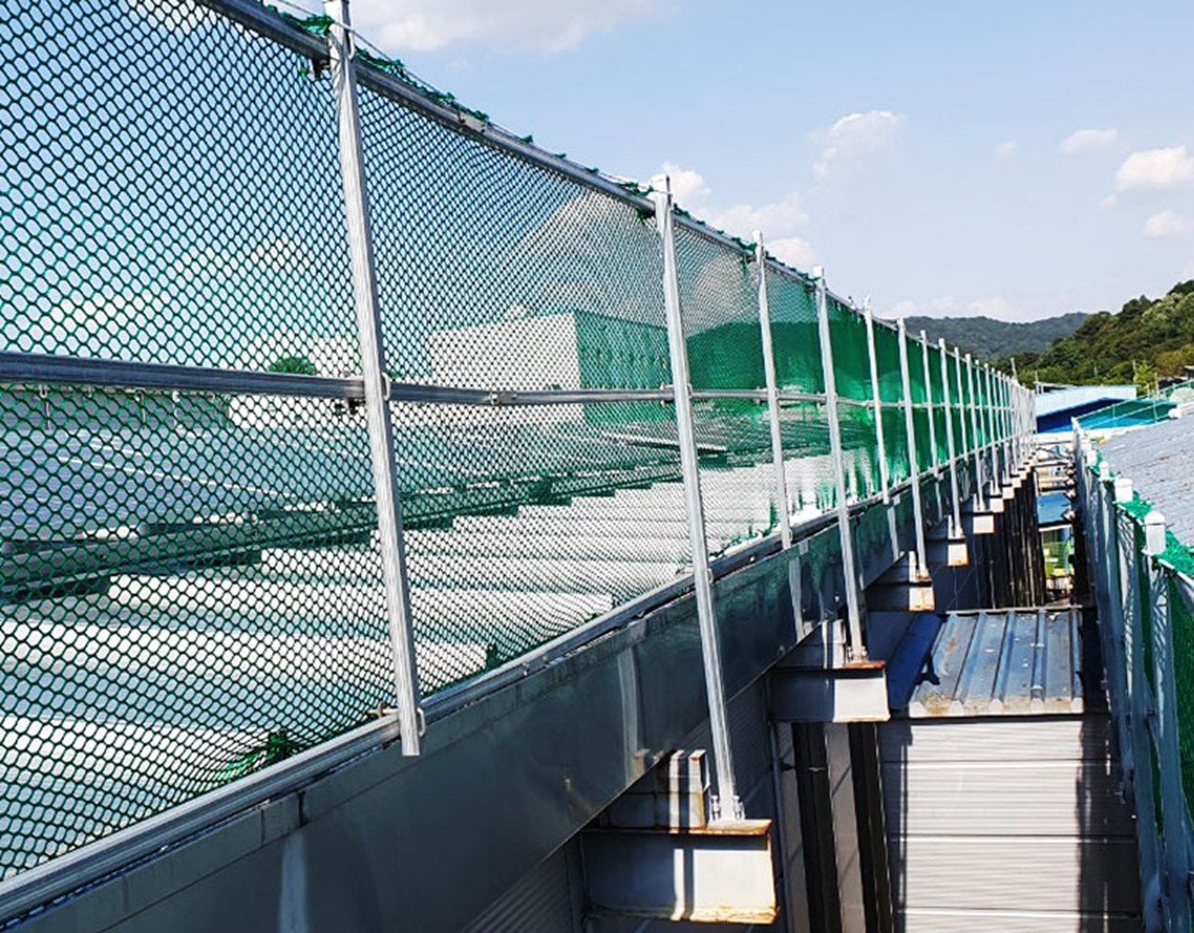
3-1. 사업 추진일정
세부 공정 계획
채광창 덮방공사
보강 및 교체 공사
방호난간 설치
기존 채광창 강판 등 활용하여 덮방공사 실시
소요 일수 : 약 5일
상태 노후화 건축물 상부 및 지붕 강판에 대하여 보강 공사 및 교체 공사
소요 일수 : 약 7일
박공 지붕형태의 옥상의 경우 추락 및 구조물의 전도 등에 의한 사고 방지를 위해 방호 난간 등 설치
소요 일수 : 약 10일
‹#›

Slide 24



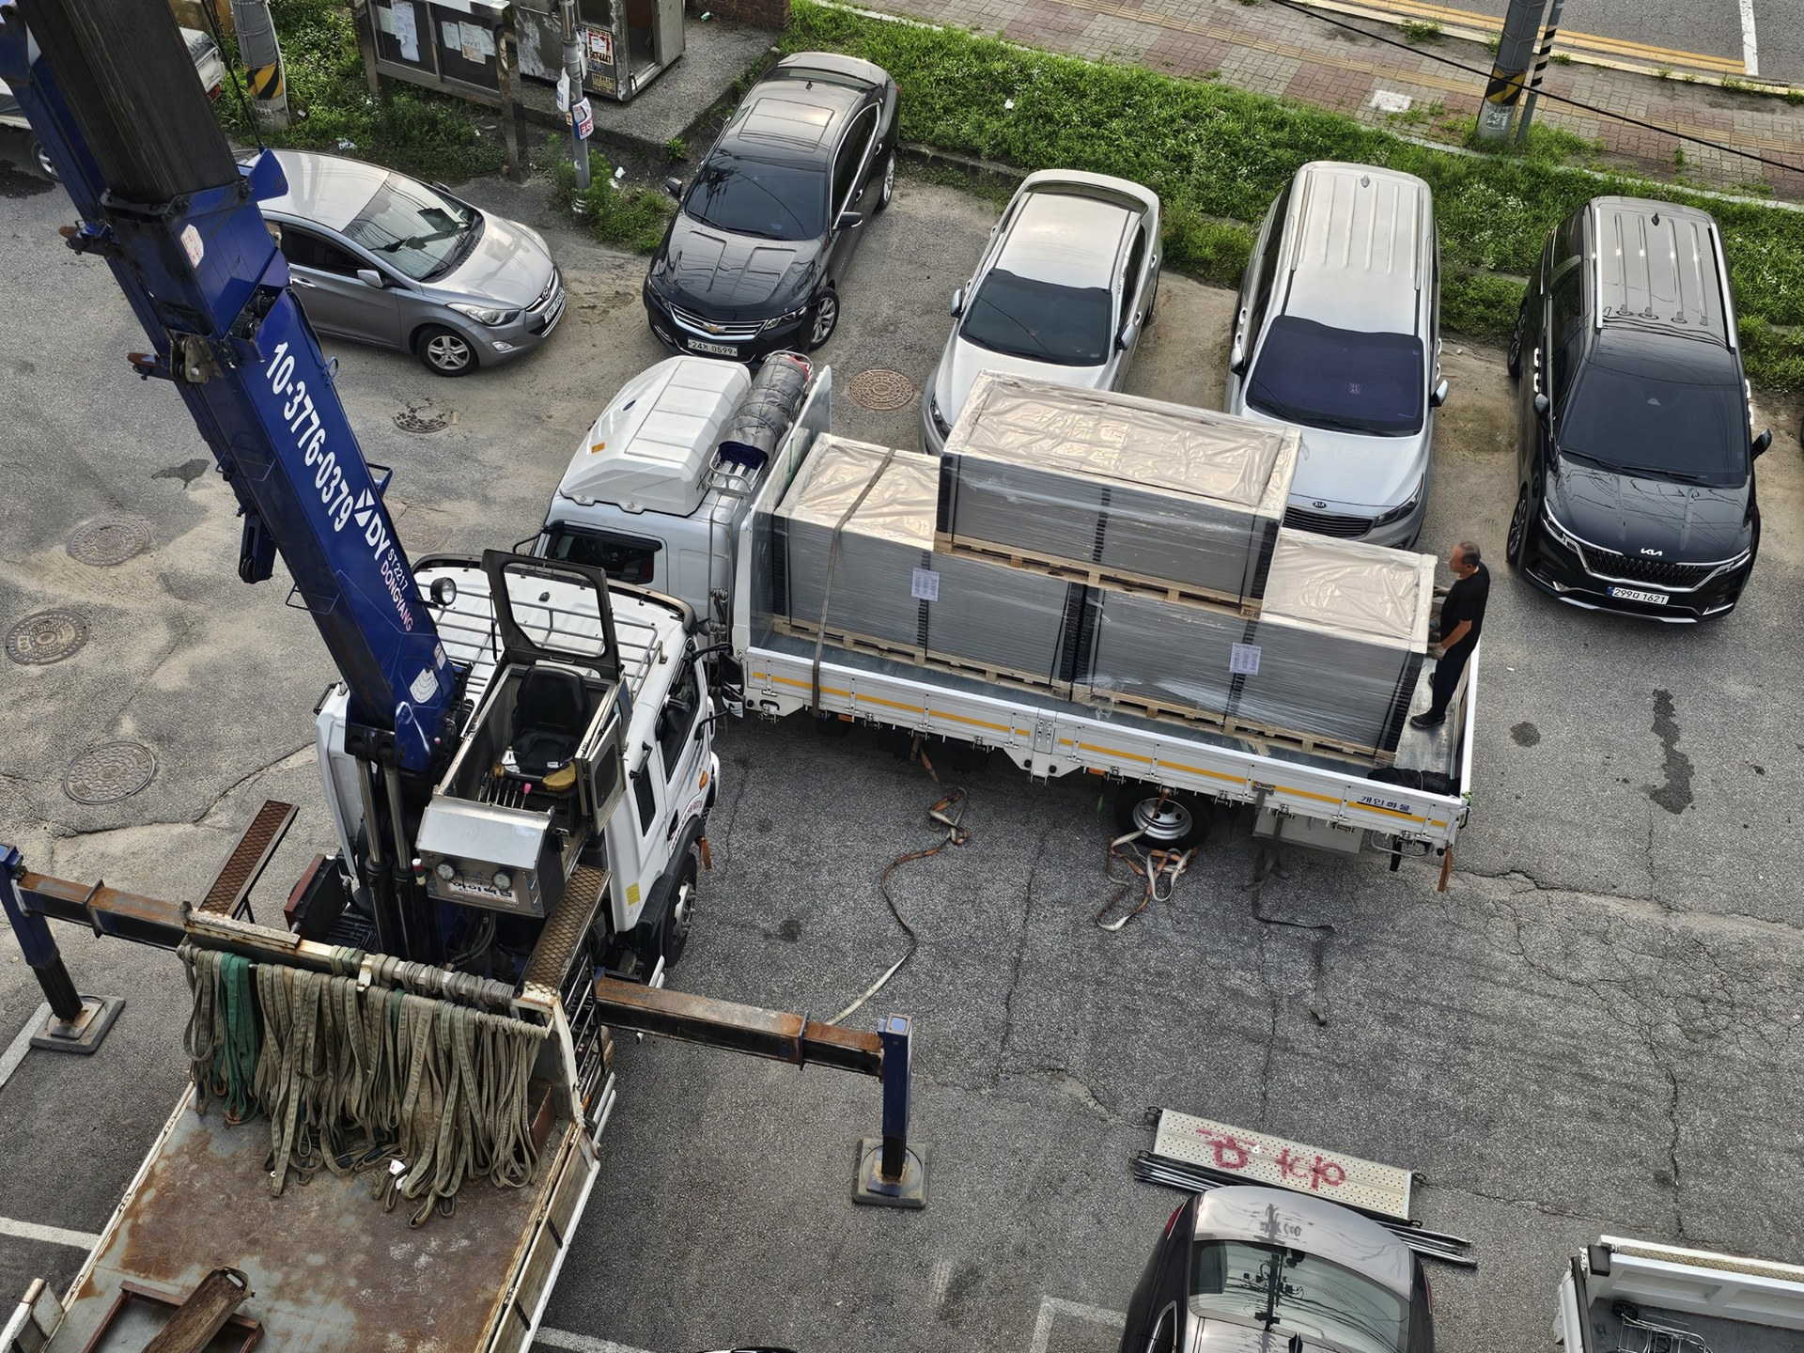
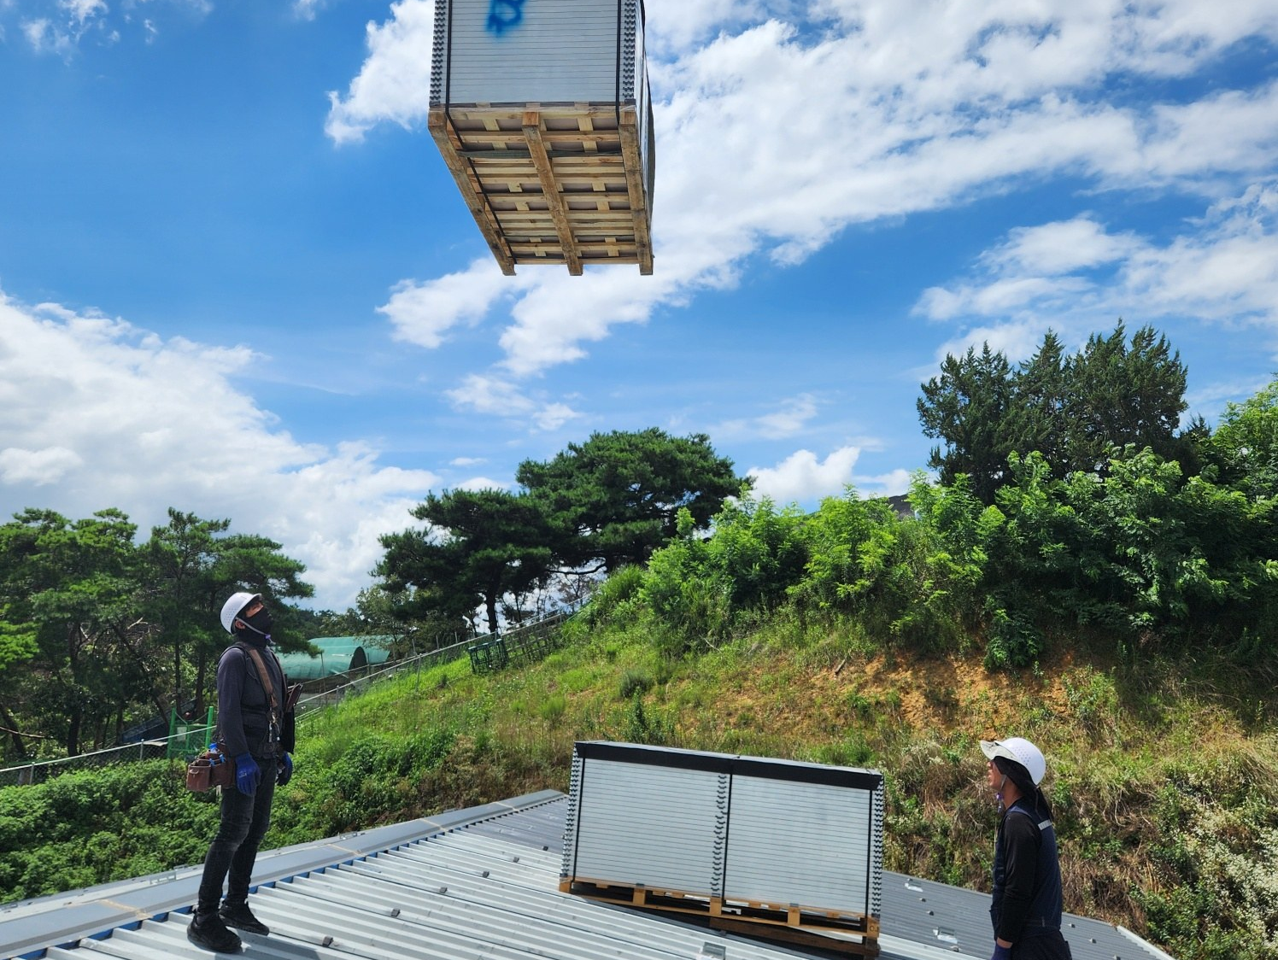
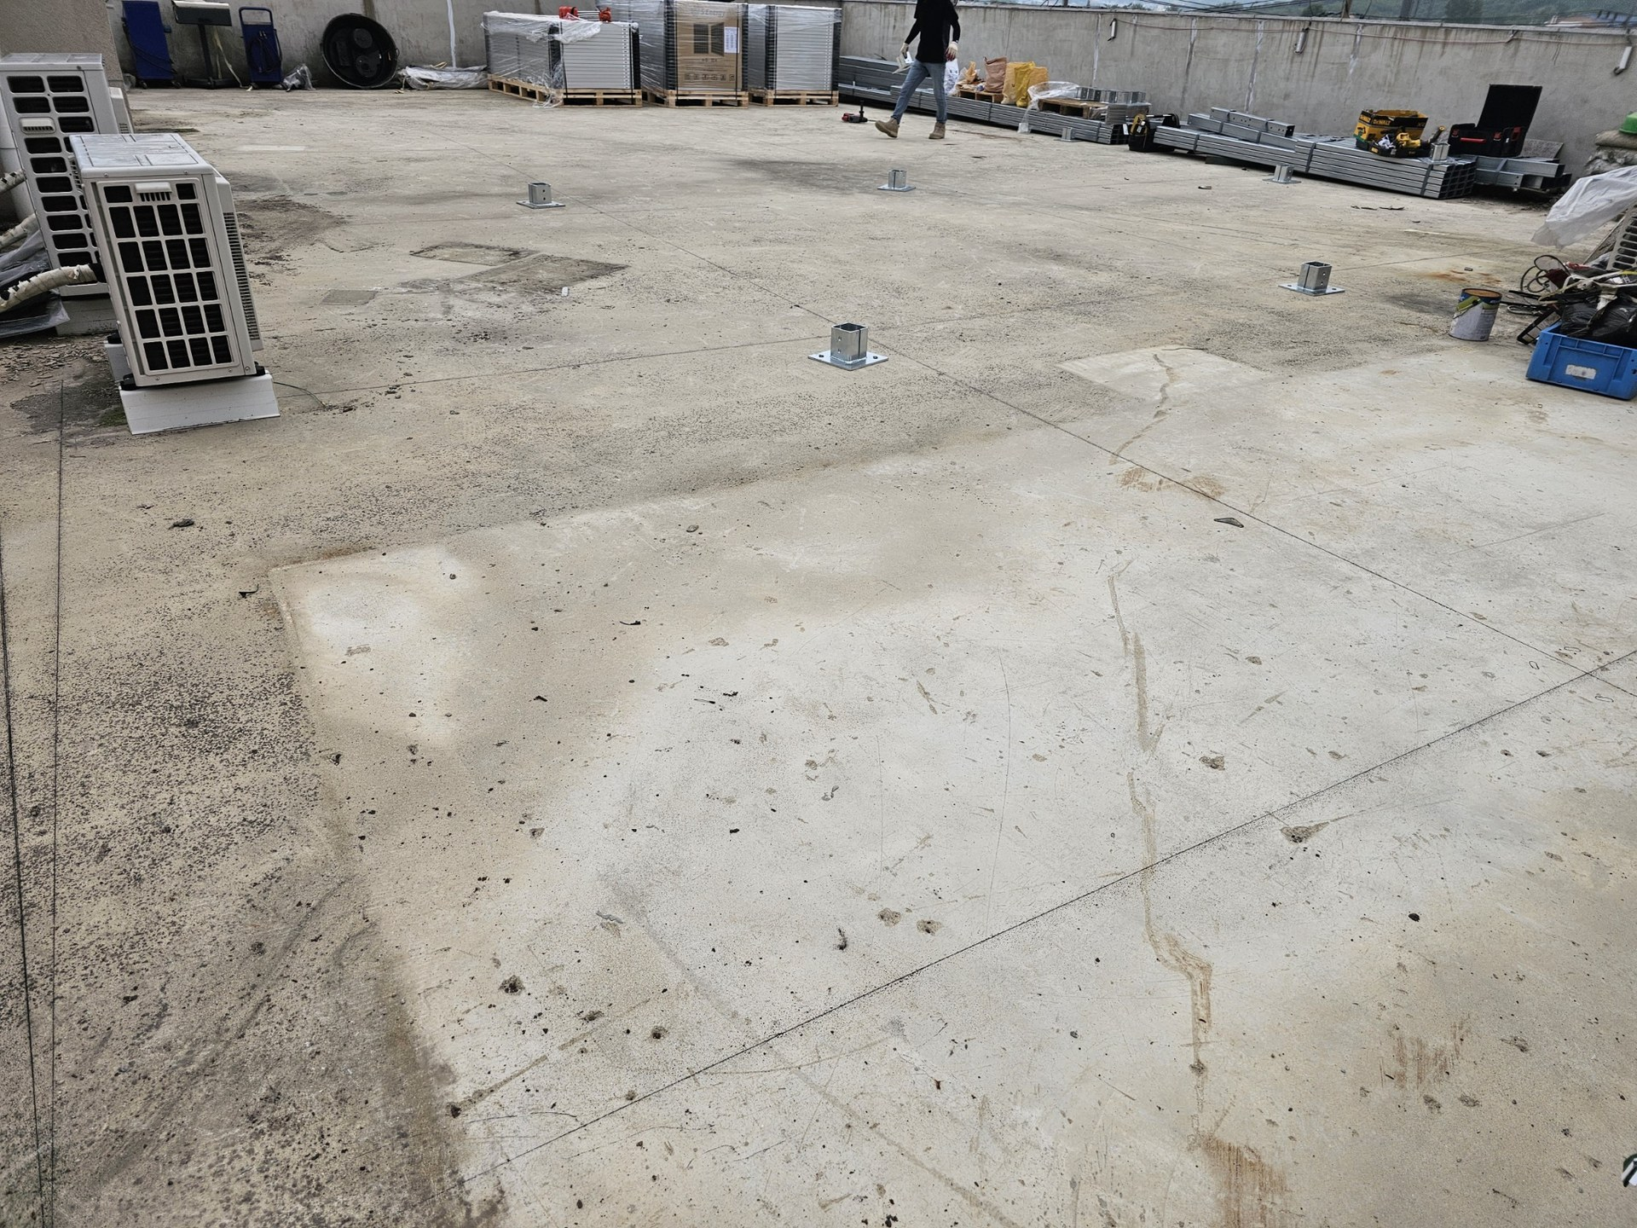
3-1. 사업 추진일정
세부 공정 계획
자재 입고
자재 양중
기초 공사
태양광 모듈, 인버터, 구조물 등 주요 자재 현장입고
소요 일수 : 약 1-2일
현장 입고된 자재 각 지붕
혹은 옥상에 타워크레인 활용하여 양중
소요 일수 : 약 2-3일
슬라브 지붕 : 몰탈 기초 혹은 콘크리트 기초
박공 지붕 : Rail 기초
지붕 형태에 맞게 기초 공사
소요 일수 : 약 10일
‹#›

Slide 25



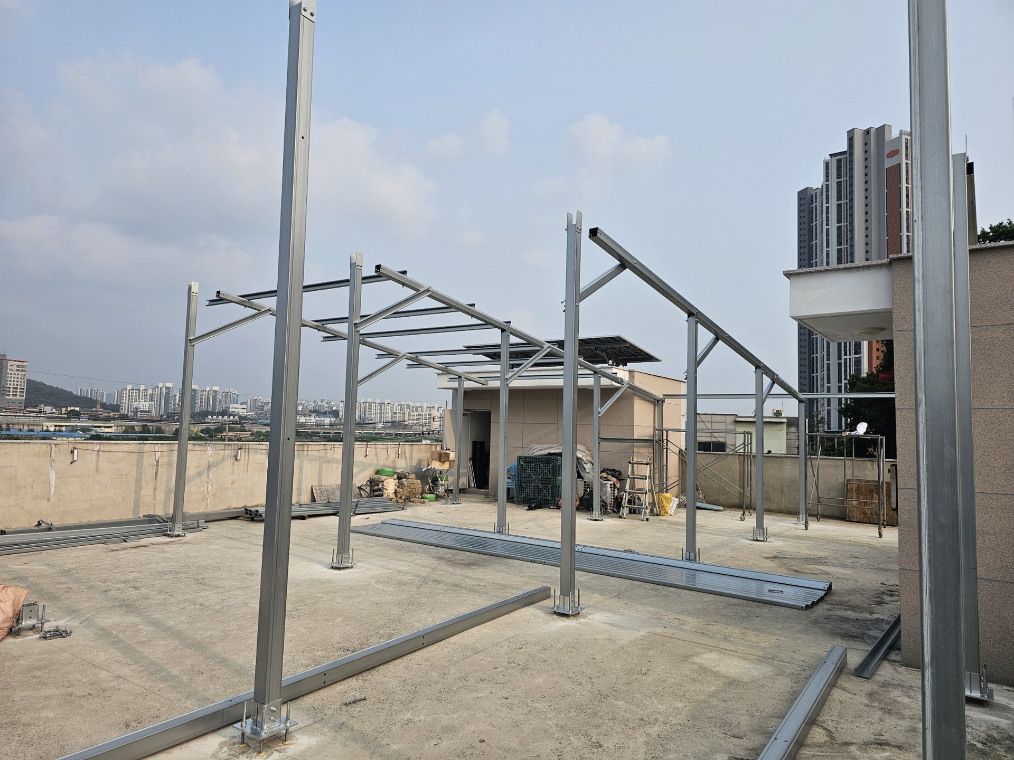
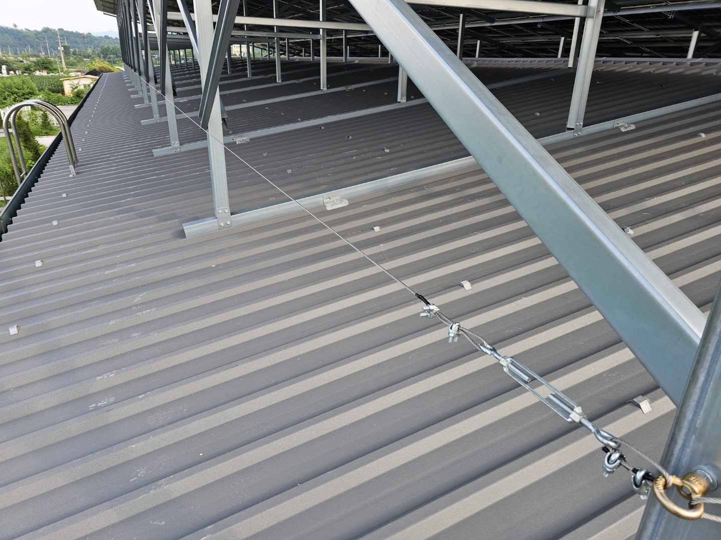
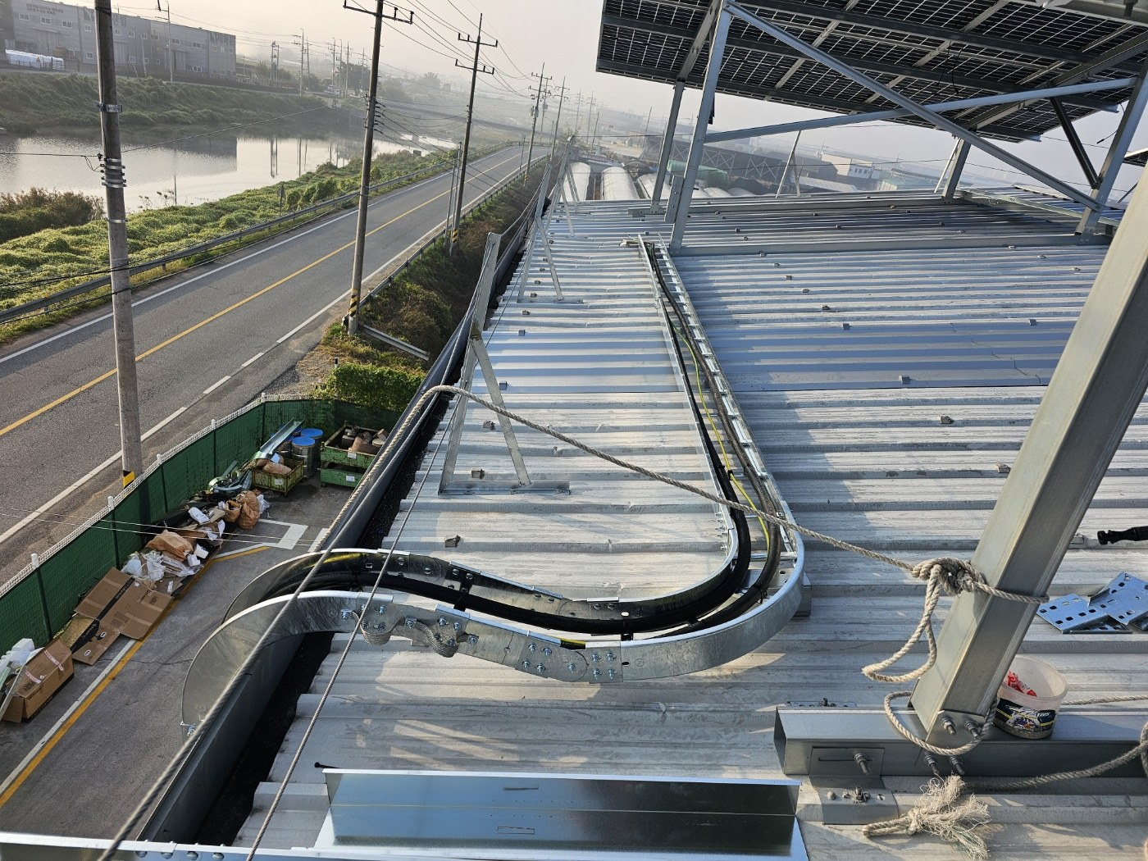
3-1. 사업 추진일정
세부 공정 계획
상부 구조물 설치
안전 장치 설치
전기 공사
결합 플레이트 및 화스너 등 활용 상부 구조물 설치 및 태양광 모듈 설치
소요 일수 : 약 14일
와이어 클립, 주물턴버클 등 활용하여 안전와이어 설치
소요 일수 : 약 3-4일
DC/AC 케이블 포설 및 결선, 케이블 트레이 설치, 어레이 결선, 접지 본딩 및 바인딩 공사, 인버터 설치 등
소요 일수 : 약 30일
‹#›

Slide 26



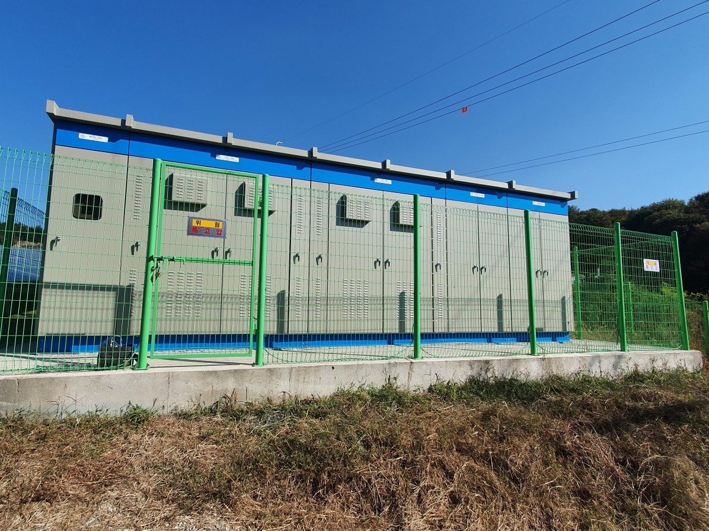
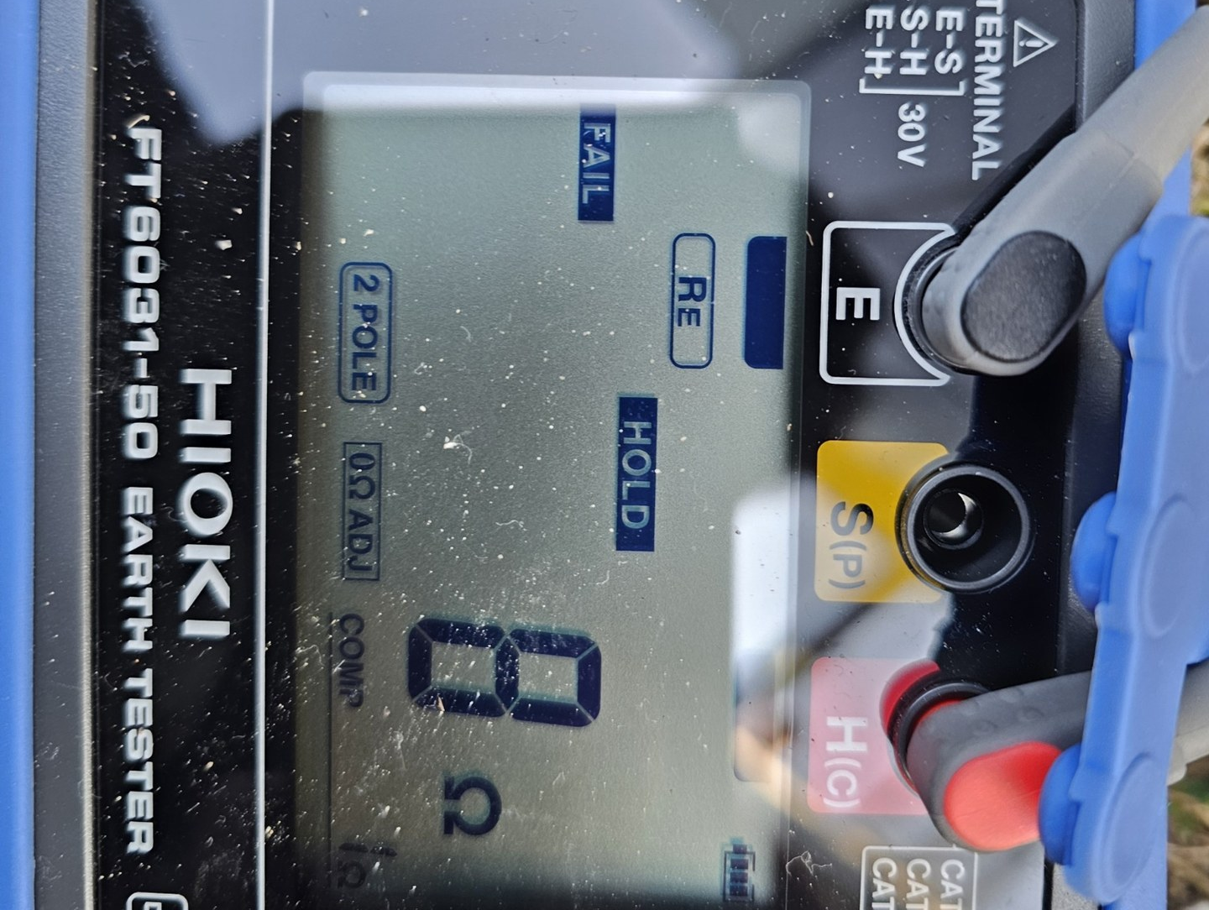
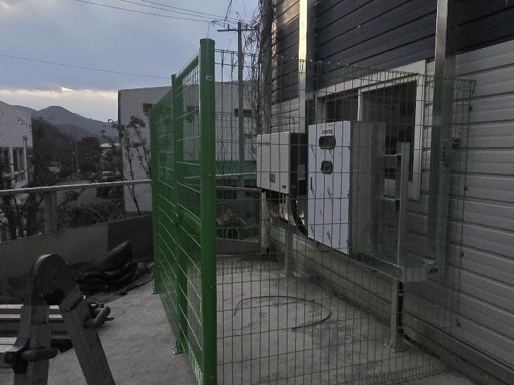
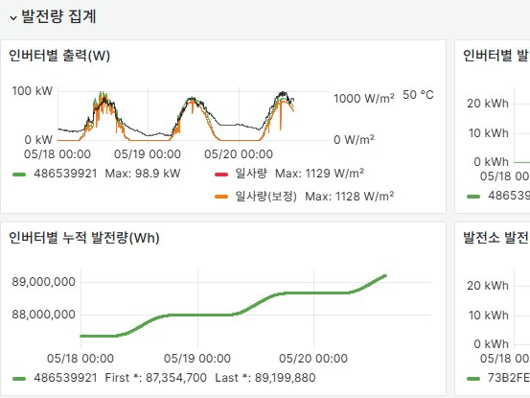
3-1. 사업 추진일정
세부 공정 계획
수배전시설 설치
휀스 설치
모니터링 설치
기초 패드 설치 및 수배전시설 설치, 기존 전기실과 접속 및 비상용발전기 Interlock 구성
소요 일수 : 약 7일
특고압 위험 표지판 및 접근 금지를 위한 휀스 설치
소요 일수 : 약 5일
통신설 포설 및 RTU 등 모니터링 장비 설치
소요 일수 : 약 3일
‹#›

Slide 27
4. 사후관리계획

Slide 28
4-1. 관리운영 계획
관리운영 조직
발전소 모니터링 및 사고·장애대응 전담 부서 보유
지속적 서비스 플랫폼 개발 및 유지보수를 통한 실시간 발전소 관리 대응 체계 확립
사업전략본부
V
P
P
사업실
분산에너지팀
RE100 및 분산에너지 사업 담당
VPP팀
발전소 착공부터 준공까지 시공 CM 및 안전보건관리
기술해킹팀
발전소 설계 및 시공·유지보수 전략 수립
계약운영팀
발전소 구축 및 사업 진행 중 발생되는 계약 관리·체결
C
E
O
발전운영팀
발전소 모니터링 및 사고·장애대응
관리운영조직
플랫폼개발본부
인공지능팀
분산에너지 시장 대응을 위한 데이터 기반 인공지능 기술개발
더쉐어개발팀
분산에너지 자원 엣지컴퓨팅 및 VPP 클라우드 플랫폼 개발
모햇개발팀
발전소 유지보수 서비스 플랫폼 및 관리 시스템 개발
‹#›

Slide 29
4-1. 관리운영 계획
사후관리 체계
1,700개 이상의 태양광 발전소 O&M 경험으로 발전소별 유지보수 계획 수립 및 이행 중
실시간 빅데이터 기반 원격 효율 진단 및 고장 진단 플랫폼 보유
총괄 책임자
지원
기술
현장
유지보수 조직운영
요구 분석 및 반영 총괄
태양광발전법인 회계/정산
태양광발전법인 세무/인사
각종 시스템관련
사용자 문의사항 접수 및 처리
시스템 점검/정기검사
시설관리
장애 예방활동 및 점검
현장출동
정기안전관리
현장설비점검
장애 1차대응
단위 기간별 사후관리 항목
구 분 | 일 단위 | 월 단위 | 분기 단위 | 연간 단위
태양광 | 원격 모니터링 이상 감지 효율 분석 | 월간 설비점검 (안전관리자) 점검결과 분석 및 조치수립 계획, 대응(에이치에너지) | 분기 설비점검 (안전관리자) 점검결과 분석 및 조치수립 계획, 대응(에이치에너지) | 연간 설비점검 (안전관리자) 점검결과 분석 및 조치수립 계획, 대응(에이치에너지)
플랫폼 | 모니터링 현황파악 | 운영 현황 관리 | 운영 현황 관리 | 운영보고서 제출
‹#›

Slide 30

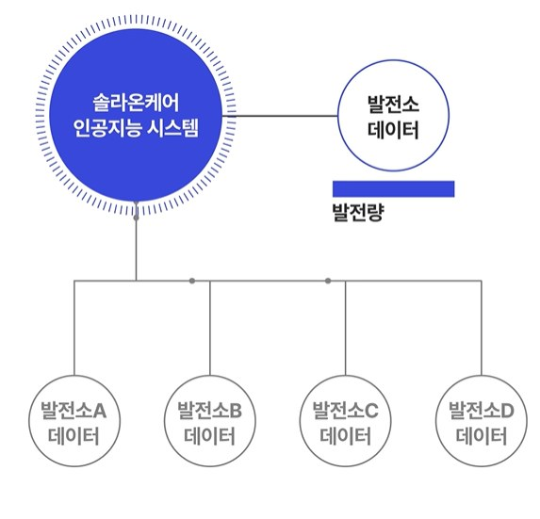
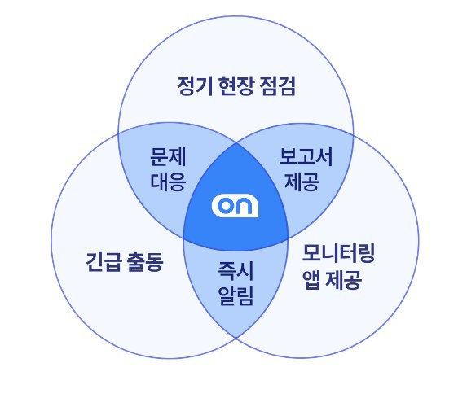
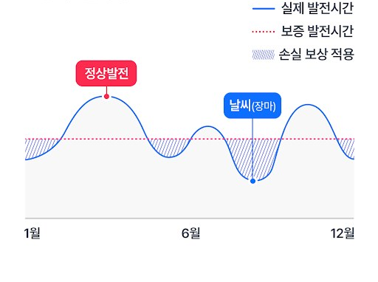
4-1. 관리운영 계획
: Smart 태양광 발전소 유지관리 플랫폼 적용
Point 1
국내 최초 AI 시스템 관리로
올라가는 발전량
Point 2
국내 유일 발전시간
100% 안심 보증
Point 3
24시간 태양광 전문가의
발전소 관리
인공지능 기반 시스템 효율진단으로 문제파악부터 해결까지 신속하게 진행하여 발전시간 손실을 최소화합니다.
국내 최초이자 유일한 발전시간 보증제를 도입하여 날씨 등 다양한 원인으로 인한 발전시간 감소를 보장해드립니다.
실시간 모니터링을 통해 발전소의 긴급상황 발생 시 긴급대응고, 정기 현장점검을 통해 발전소를 안심하고 운영할 수 있도록 지원합니다.
‹#›

Slide 31
4-1. 관리운영 계획
: 최적 운영 알고리즘
발전효율 저하 감지 프로세스
효율저하 탐지 알고리즘을 기반으로 태양광 발전소의 이상을 탐지하여 원인을 진단
발전소 내 인버터, MPPT, 스트링 단위까지 세분화하여 정밀 진단
진단현황 대시보드
미래 폐자원 에너지 솔루션 전문 기업 원광에스앤티 효율 저하 90% 수준의 진단기술 발표
수익 손실 방지를 위한 사전 조치
  매일 효율저하 탐지를 통해 장기간의 수익 손실을 방지
  일부 문제(스트링 단락, 모듈 오염, 접속 불량 등)는 육안으로 식별이 어렵고, 발전량 감소로만 드러나기 때문에 발전효율 저하 감지 알고리즘을 기반으로 조기에 발전소 이상을 감지
A/S 및 유지보수 효율화
  발전효율 저하 진단 알고리즘을 통해 불필요한 현장 점검 최소화 ➡️ 유지보수 인건비 절감
  발전효율 저하 의심시 자동 알림 시스템으로 전국 3천여 개의 발전소를 매일 관리
‹#›

Slide 32
4-2. 사고대응 계획
이슈 대응 프로세스
AI 사고관리 컨셉
현장 운영 조직
유지보수 조직
지원 조직
보고
운영
운영 계획 수립
운영 계획서
운영 및 예방정비
기술지원
안전관리보고서
    Speedy
: 신속하게 파악
정기점검
정기점검 보고서
설비보전 계획 수립
설비보전 계획서
문제발생
설비보전 업무 수행
수행보고서
: 객관적으로
예측가능
    Measurable
이슈
AI 고장진단
원격대응 가능 여부
Y
원격 대응
조치사항 기록
조치결과보고서
N
    Accurate
: 정확하게 분석
현장조치가능여부
N
현장조치계획수립
기술지원
Y
현장조치 수행
    Reasonable
: 합리적으로
의사결정
조치보고
조치사항 기록
결과분석
조치결과보고서
‹#›

Slide 33
4-2. 사고대응 계획
태양광 보험 가입
태양광발전소 종합공제 보험 가입 (EGI엔지니어링공제)
항목 | 보장내용/가입금액 | 담보대상
재물손해 | 화재, 폭발, 도난 자연재해 등 사고로 인한 태양광 설비 자체 손해 ※ 가입금액 : 태양광설비 설치 금액 | 태양광 설비
배상책임손해 (자연재해배상포함) | 태양광 설비 운영 중 제3자의 신체 또는 재물에 발생한 법률상 배상책임 손해 자연재해로 인한 제3자 피해 포함 ※ 가입금액 : 보상한도액 1억/3억/5억 중 택1 | 제3자 피해
기업휴지손해 | 재물손해사고의 결과로 발전이 중단 또는 휴지되어 생긴 발전 이익 상실 손해 ※ 가입금액 : 1일운영시간 X 운영일수 X 매전단가 X 태양광용량 | 발전이익 상실
원상복구비용 | 계약에서 정한 원상복구 의무 및 비용 담보 ※ 가입금액 : 임대차 계약상에 정한 금액 | 제3자 피해
제3자 배상책임보험 담보 가입
  피보험자가 보험기간 중 건설공장에 직접적으로 관련하여 발생한 사고로 인하여 타인의 신체에 장해를 입히거나 타인의 재물을 망가지게 하여 법률상 배상책임을 부담함으로써 입은 손해를 보상
‹#›

Slide 34
감사합니다.

